Slide 1


西北师范大学 计算机科学与工程学院 软件工程1班
大数据课程设计
标题：基于K-means算法的数据采集分析
答辩人：米鹏
小组成员：李朝阳、邬晋宁、吴传曼、米鹏

Slide 2
李朝阳
数据爬取、聚类分析
邬晋宁
数据清洗统计、论文撰写
吴传曼
数据可视化处理、PPT制作
米鹏
数据可视化处理、PPT制作
成员
members

Slide 3


目录
CONTENTS
研究成果与应用
研究方法与思路
相关建议与论文总结
关键技术与实践难点
绪论

Slide 4
Part1
1-1 选题背景
绪论
1-2 研究意义
1-3 理论基础

Slide 5
选题背景
选题背景
面对信息技术的日新月异，人们产生和搜集数据的能力大幅度提高，数据挖掘技术应运而生。数据挖掘就是从大量的、不完全的、有噪声的、模糊的、随机的数据中，提取隐含在其中的、人们事先不知道的、但又是潜在有用的信息和知识的过程，目前已经在许多领域得到了广泛的应用。
聚类是数据挖掘技术研究中的重要技术的一种，聚类分析也是一门非常实用的统计分析技术，己被广泛地研究了多年。如今，聚类方法在很多领域中得以应用。
在诸多聚类算法中,K-means聚类算法是最为经典的。K-means算法是一种典型的基于划分的聚类算法,该算法有着思想简单易行,对大规模数据的挖掘具有高效性和可伸缩性,时间复杂性接近线性等优点。
背景

Slide 6
研究意义
基本意义
通过所学的k-means算法和统计工具解决实际问题
研究意义
根本意义
分析兰州乃至全国空气质量的走向
深层意义
更加深刻地理解k-means算法

Slide 7
理论基础
01 聚类
02 k-means
03 Python爬虫
04 R语言
05 Weka
聚类分析或聚类是将一组对象分组的一种方式，使得同一组中的对象（称为聚类）与其他组（聚类）中的对象更相似（某种意义上）。
网络爬虫，也叫网络蜘蛛(Web Spider)，如果把互联网比喻成一个蜘蛛网，Spider就是一只在网上爬来爬去的蜘蛛。网络爬虫就是根据网页的地址来寻找网页的，也就是URL。

Slide 8
Part2
思路与方法
2-1 研究思路
2-2 研究方法
2-3 可行性说明

Slide 9
研究思路
数据来源
天气网站
微信公众号
数据来源
天气网站
四项维度
分析天气状况
理解k-means算法
自学掌握python、爬虫
熟练Weka、R语言
分析
数据
整理
参考
结论
展望
理论基础
聚类分析
爬虫
不足之处
R语言基础
数据集中展示能力
理论基础
R语言
Weka

Slide 10
研究思路
01 采集数据及预处理
02 可视化展示
我们使用了网络上现有的爬虫以及自己编写的Python聚类爬虫进行数据的采集并通过K-means算法进行预处理
利用r语言进行数据可视化展示
1
2
03 可视化分析
3
4
04 聚类分析
利用Weka实现可视化分析
利用Weka以及Python进行聚类分析

Slide 11
研究方法
聚类分析
它是探索性数据挖掘的主要任务，也是统计数据分析的常用技术
明显分离的聚类
基于中心的聚类
基于邻近的聚类
基于密度的聚类
聚类

Slide 12
研究方法
数据可视化
利用r语言进行数据可视化展示
利用Weka实现可视化分析
可视化

Slide 13
研究方法
统计分析
将近五年来全国各地的所有空气数据用k-means算法聚成四类，分别代表空气质量良好、空气质量一般、空气质量较差和空气质量极差
使用Weka进行聚类
使用python进行聚类
统计分析

Slide 14
研究方案可行性说明
数据
可行性说明
1.投资必要性：无
2.技术可行性：高
3.组织可行性：高
4.风险因素：无
可视化
聚类分析
结论

Slide 15
3-1 关键技术
Part3
关键技术难点
3-2 实践难点
3-3 市场调研
3-4 案例分析

Slide 16
关键技术
爬虫技术
网络爬虫，也叫网络蜘蛛(Web Spider)，如果把互联网比喻成一个蜘蛛网，Spider就是一只在网上爬来爬去的蜘蛛。网络爬虫就是根据网页的地址来寻找网页的，也就是URL。
K-均值算法的基本思想是首先从含有N个数据对象的数据集中随机选择K个数据对象作为初始中心，然后计算每个数据对象到各中心的距离，根据最近邻原则，所有数据对象将会被划分到离它最近的那个中心所代表的簇中，接着分别计算新生成的各个簇中数据对象的均值作为各簇新的中心，比较新的中心和上一次得到的中心，如果新的中心没有发生变化，则算法收敛，输出结果，如果新的中心和上一次的中心相比发生变化，则要根据新的中心对所有数据对象重新进行划分。直到满足算法的收敛条件为止。
K-means算法

Slide 17
实践难点
A数据采集
A
在数据采集过程中，我们一开始的爬虫并非是自己编写的，但出于某种原因我们决定自己编写Python爬虫
B可视化展示效果
B
由于我们对于R语言掌握的欠佳，导致在对数据进行可视化展示的时候达不到理想的效果，只能进行初步的展示，这使我们不得不运用Python

Slide 18
4-1 研究目标
Part4
研究成果
4-2 成果形式
4-3 成果展示

Slide 19
研究目标
得到数据
研究
兰州天气
利用爬虫
聚类分析
进一步
目标
得出近年来的兰州天气状况及走向
思维发散
研究全国天气的未来走向

Slide 20
研究成果形式
1.我们通过R语言以及Weka对兰州的天气以及空气质量进行了可视化的展示与分析
2.我们还通过Weka以及Python对全国的空气质量进行了聚类分析
质量级别
兰州
全国
空气质量
AQI
分布

Slide 21
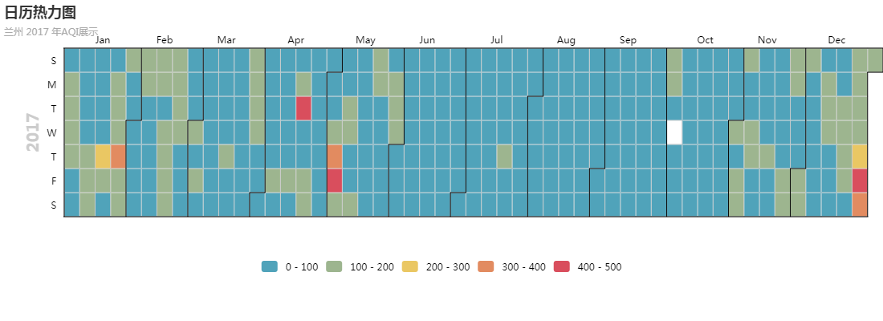
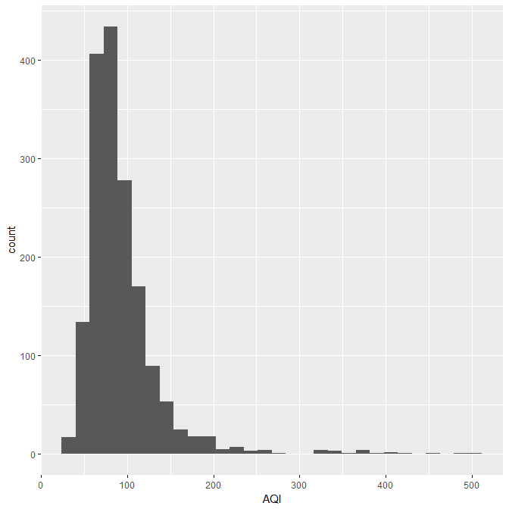
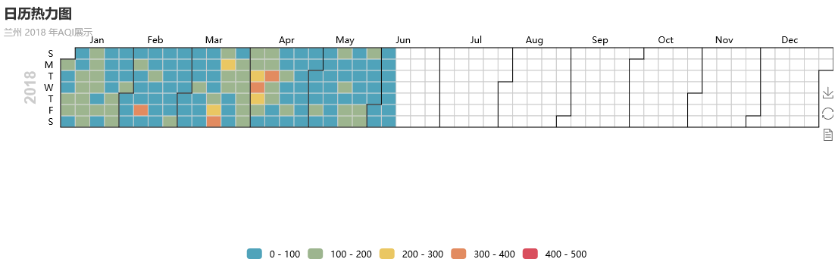
成果展示

Slide 22
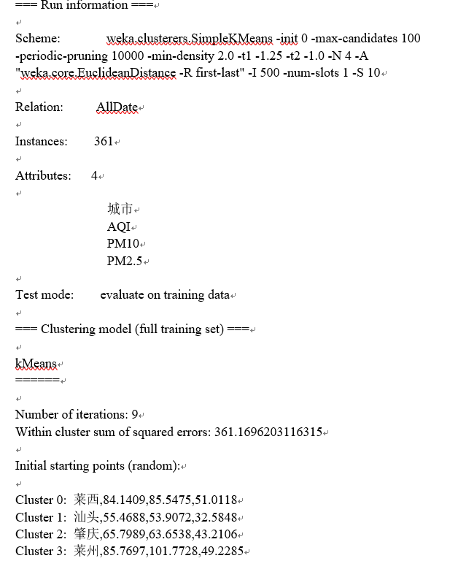
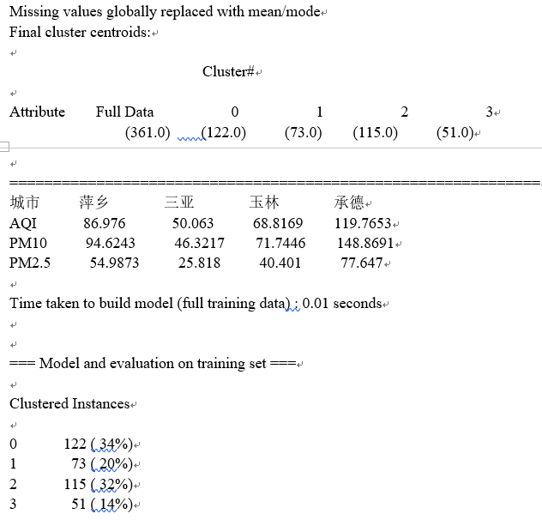
成果展示

Slide 23
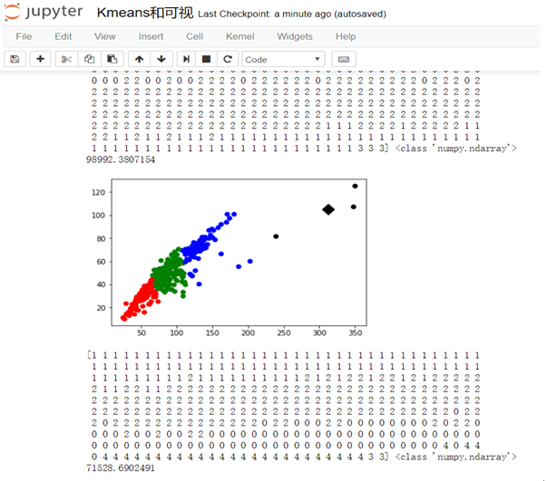
成果展示

Slide 24
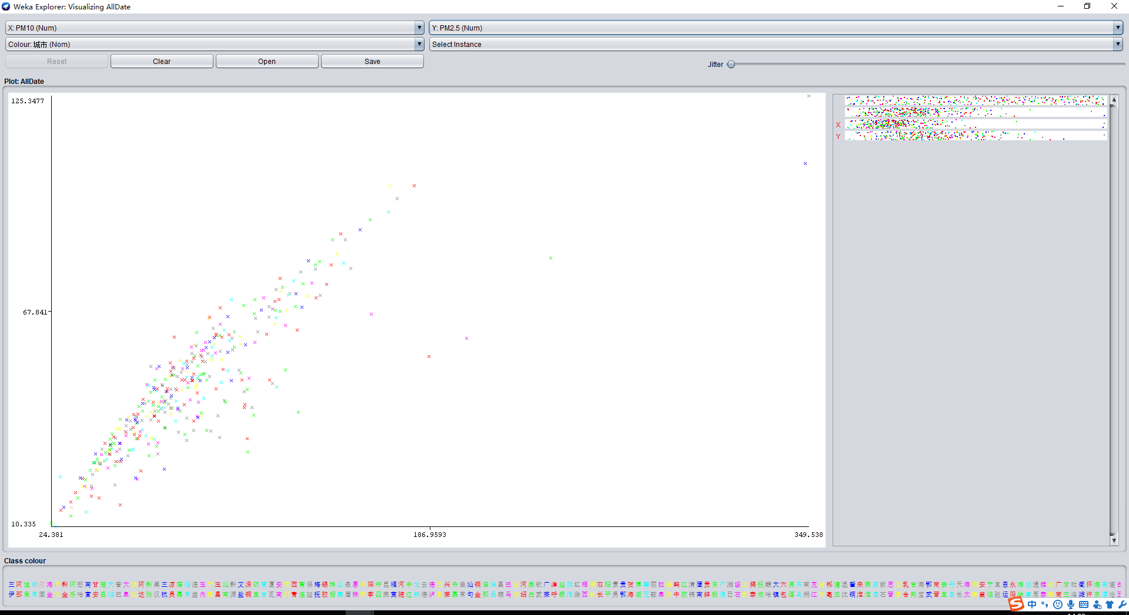
成果展示

Slide 25
过渡页
Part5
5-1 问题评估
建议与总结
5-2 相关对策
5-3 研究总结

Slide 26
问题评估
数据采集问题
在采集兰州市的天气及空气质量数据时，考虑到数据量不大所以采用网络上的现成爬虫软件以节省时间，但进行到研究全国空气质量时发现受到爬虫软件的制约
应用前景广
我们进行的这种研究得到的成果以及数据在计算机、气象学领域均有很好的应用前景
1
可视化问题
5
2
由于R语言不熟练的问题，原本最合适进行可视化的方法只能做到最基本的部分，因而寻找了其他方法
当前研究现状
人才配置均衡
我们小组中的4人，既拥有能够进行数据采集，聚类分析的，也拥有善于撰写论文的，同时还包含能够制作PPT以及处理其他事务的人员，所以在进行研究时总是事半功倍
4
3
研究面较广
从兰州的天气研究出发再到全国空气质量的研究，这种拓展让我们小组更好地运用了我们所掌握的知识

Slide 27
相关对策
数据采集
在发现现成爬虫软件有着诸多不便之时，我们及时采取了通过自己编写爬虫程序从而来解决问题的的方法，避免浪费大量的时间在数据采集方面
可视化
用Echart进行了可视化的展示。

Slide 28
研究总结
研究结论（1）
近五年来兰州的AQI大部分在100左右,空气质量还是不太好。
空气污染指数为51－100，空气质量级别为二级，空气质量状况属于良。此时空气质量可接受，但某些污染物可能对极少数异常敏感人群健康有较弱影响，建议极少数异常敏感人群应减少户外活动。
空气污染指数为101－150，空气质量级别为三级，空气质量状况属于轻度污染。此时，易感人群症状有轻度加剧，健康人群出现刺激症状。建议儿童、老年人及心脏病、呼吸系统疾病患者应减少长时间、高强度的户外锻炼。
通过k-means算法得到的四个簇中，我们发现近五年来，空气质量良好的地区分布在以为三亚（位于海南省）、玉林（位于广西省）代表的中国南部地区，空气质量差的地区分布在以承德（位于河北省）为代表的中国北部地区，其AQI指数达到119，PM10指数高达148。
研究结论（2）

Slide 29
研究总结
观点之一，兰州近五年天气状况不佳
总结观点
观点之二，全国空气质量大致可分为四类
观点之三，有些城市的空气质量改善速度飞速增长

Slide 30
附录：参考文献
[1]数据页面入口,http://www.tianqihoubao.com/aqi/beijing.html,2018年6月18日
[2]数据页面入口的入口,http://www.tianqihoubao.com/aqi/,2018年6月18日
[3]《动态监测数据的日历热图可视化及其R软件实现》，https://wenku.baidu.com/view/e1bb6d6d53ea551810a6f524ccbff121dc36c559.html%20，2018年6月18日
[4]pyecharts渲染图表，http://pyecharts.org/#/zh-cn/prepare，2018年6月18日
[5]承德实施空气源热泵改造补贴,
https://mp.weixin.qq.com/s?src=11&timestamp=1529319564&ver=946&signature=nuL77HNiuyk-UYx4*txzP7tgdu0rhuy07Iiok-rGcqlXpOMPaKwuMyZCvT2-GwpBpL-mXclQUH6aQy*WJUExTPM0Y8basnegyE0LoX8i9lnO9WOQHcuiQPdE3ls-eDVy&new=1

Slide 31
演示完毕 请多指点
答辩人：米鹏

